Slide 1
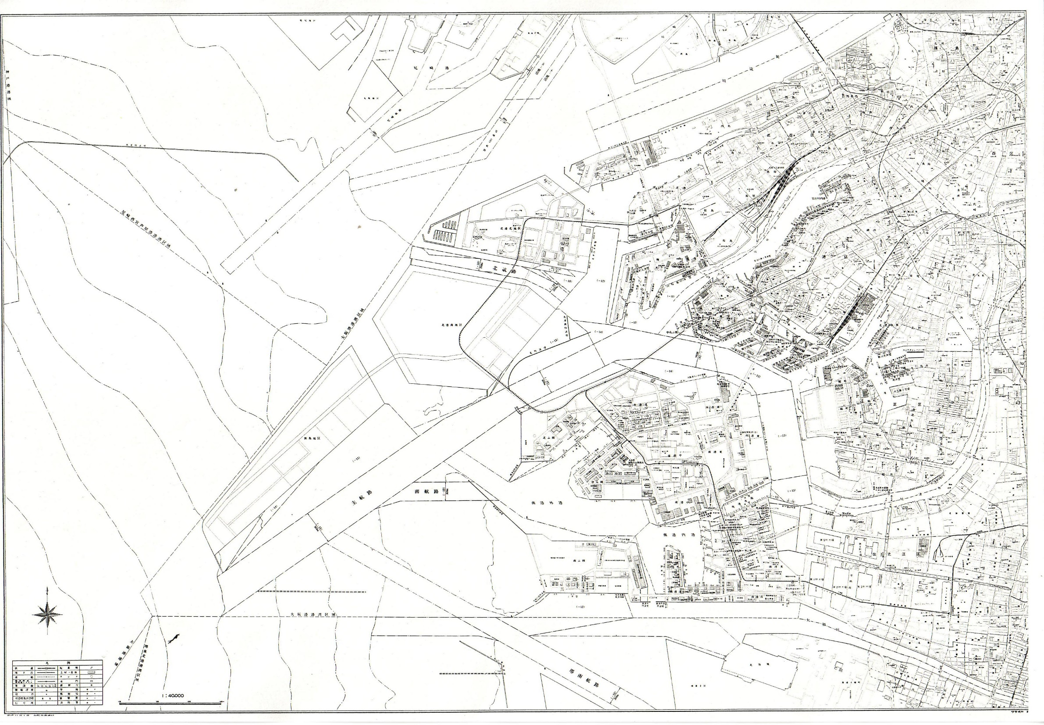
S
新 立入禁止区域指定位置図
5
12‐②
12-①
12-③
30
37
31
13
7
31
15-①
8
16
9
32
14
15-②
27
6
29
17
28
34
33
1
2
10
35
18
19
24
20
11
26
36
23
21
22
3
25
4

